Slide 1
Programación III
Git Review.

Slide 2
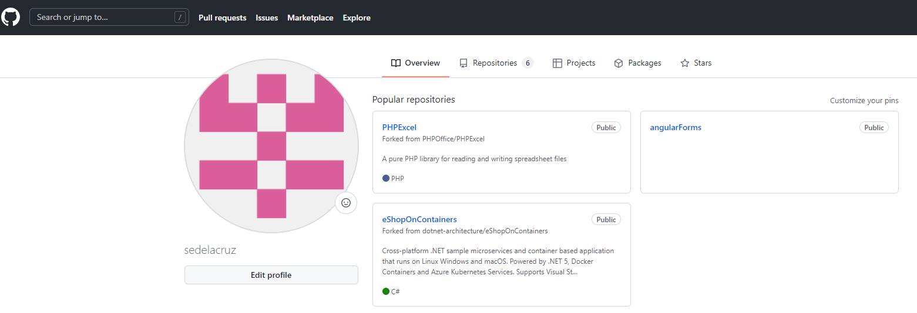
Crear un Proyecto en Git
Accedemos primero a nuestra cuenta de git, en https://github.com/
Luego de ingresar nuestras credenciales, ingresaremos a la pagina principal.

Slide 3
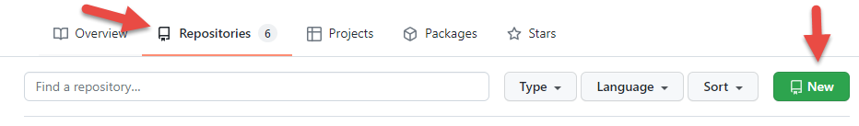
Crear un Proyecto en Git
En el panel de la derecha, vamos a tab Repositories (Repositorios) y hacemos click en el boton “New” (Nuevo).

Slide 4
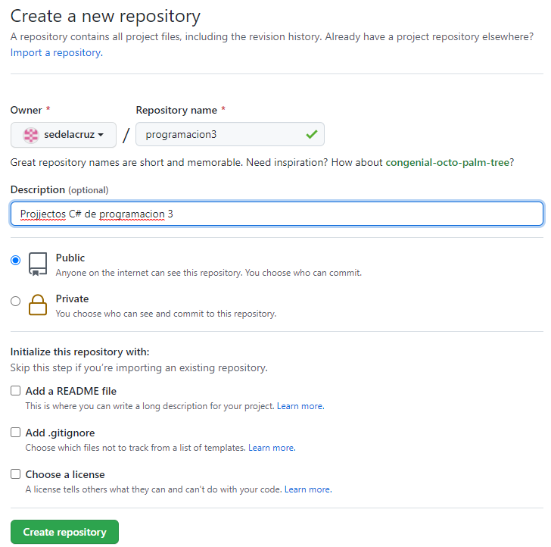
Crear un Proyecto en Git
Completamos los datos del repositorio, GIT nos indicara si el nombre del repositorio esta disponible y Podemos usarlo. Pueden ponerlo como privado y luego dar acceso a los usuarios quye colaboraran en el repositorio. Luego de completar los datos, hacer click en el botón “Create Repository” (Crear Repositorio)

Slide 5
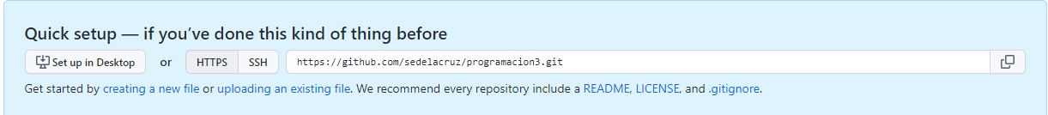
Crear un Proyecto en Git
Luego de creado el repositorio, Git les data informacion acerca de como clonar el repositorio en nuestro equipo. Es Importante copier la url que figura debajo para clonar este repositorio en Visual Studio. https://github.com/sedelacruz/programacion3.git

Slide 6
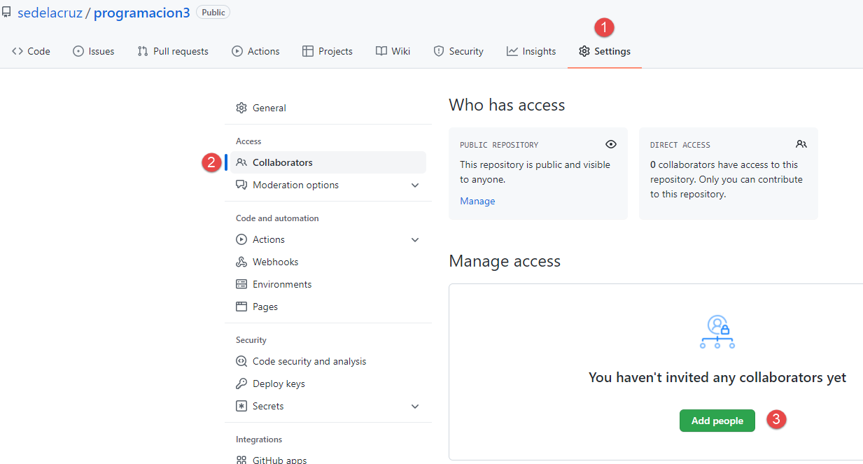
Agregar un colaborador
Para que el docente pueda ver su Código y dejar sus observaciones, pueden hacerlo de dos maneras. Parados en el repositorio, vamos al tab Settings (configuracion) y dentro de este tab al menu Collaborators (colaboradores), una vez ahi, hacen click en el boton verde “Add People” (agregar personas)

Slide 7
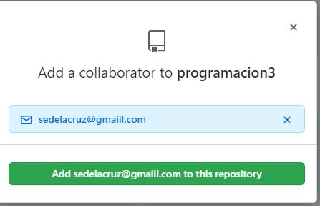
Agregar un colaborador
Al hacer click en el boton se deplegara una Ventana popup, donde podran ingresar el email del colaborador, en este caso, mi email: sedelacruz@gmail.com. Luego de identificado, hacer click en el boton verde “Add sedelacruz@gmail.com to this repository” (Agregar a sedelacruz@gmail.com a este repositorio)
Si el repositorio fue creado como Público, solo basta con compartir la url de Git. https://github.com/sedelacruz/programacion3.git

Slide 8
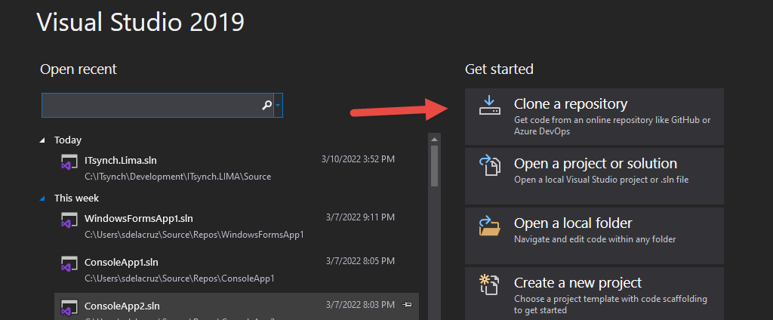
Conectando Git a Visual Studio
Si vamos a trabajar en un nuevo Proyecto, el cual ya tenemos el repositorio en Git, Podemos directamente clonar el repositorio usando la Url que Git nos da

Slide 9
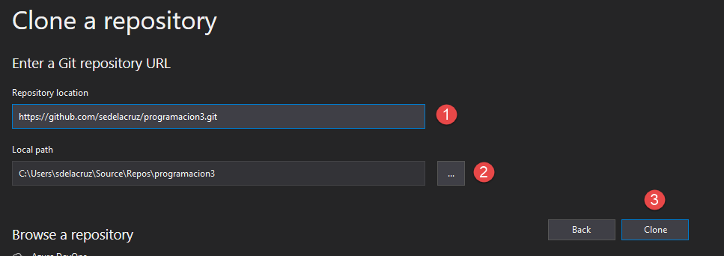
Conectando Git a Visual Studio
Si vamos a trabajar en un nuevo Proyecto, el cual ya tenemos el repositorio en Git, Podemos directamente clonar el repositorio usando la Url que Git nos da. En el paso 1, pegamos la URL de Git Paso 2, elegimos el destino dentro de nuestro equipo Paso 3, click en el boton “Clonar”

Slide 10
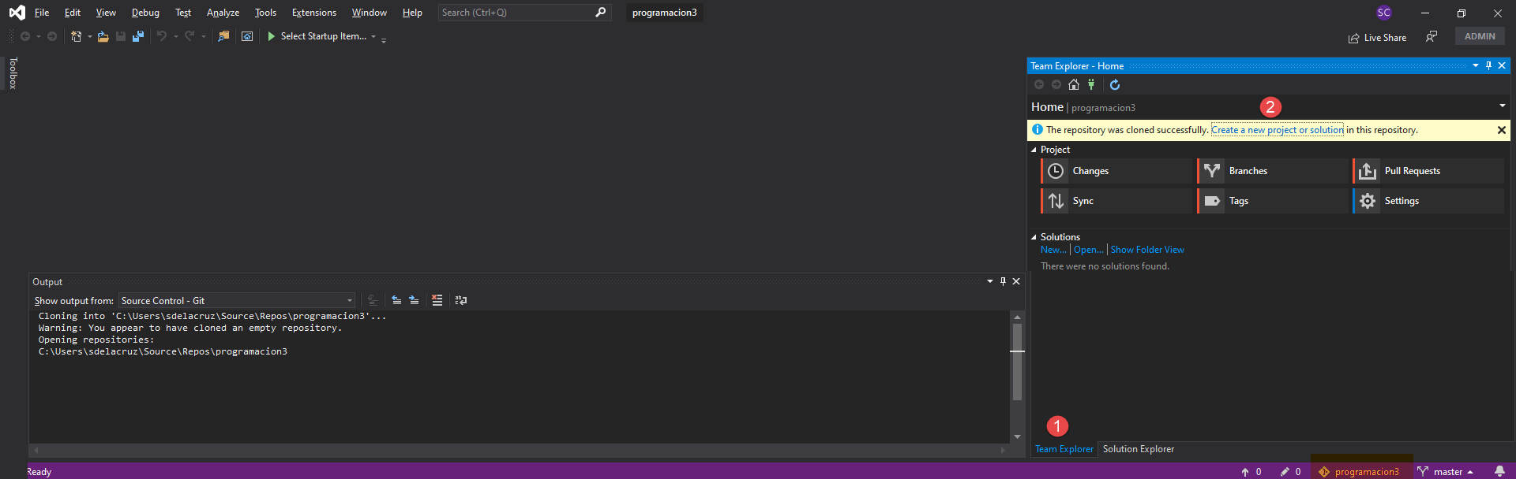
Creando un Proyecto en el repositorio vacio
Para crear un Proyecto dentro de nuestro nuevo repositorio, en la parte inferior derecha de la pantalla, vamos al tab “Team Explorer”, como indica el punto 1 de la imagen.
Luego hacemos click en el hipelink marcado en el punto 2, esto nos llevara a wizard de crecion de proyectos de Visual Studio que ya conocemos.

Slide 11
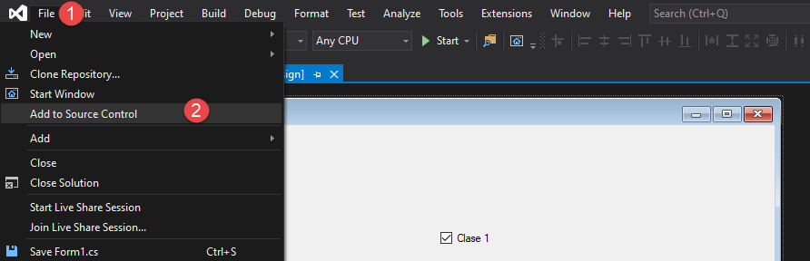
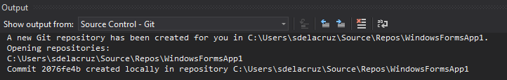
Agregando nuestro Proyecto a un repositorio de Git
Si ya hemos creado el Proyecto en visual studio, y ahora debemos conectarlo a nuestro repositorio de git, desde visual studio debemos seguir los siguientes pasos. Abrimos nuestro Proyecto en visual studio y desde el menu superior vamos a File - > Add to Source Control (Archivo - > Agregar a control de version)
Esto creara automaticamente el repositorio en la carpeta donde se encuentra nuestro Proyecto.

Slide 12
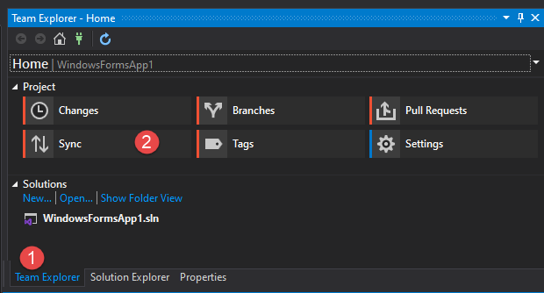
Agregando nuestro Proyecto a un repositorio de Git
Desde el Proyecto en Visual Studio, vamos ahora a Team Explorer, y luego hacemos click en el boton “Sync” (sincronizar)

Slide 13
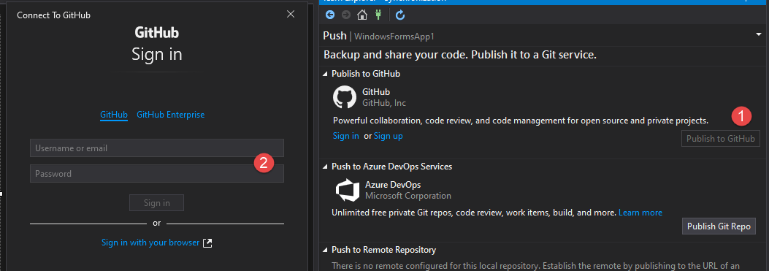
Agregando nuestro Proyecto a un repositorio de Git
Estamos listos para hacer el primer Push a GtHub,

Slide 14
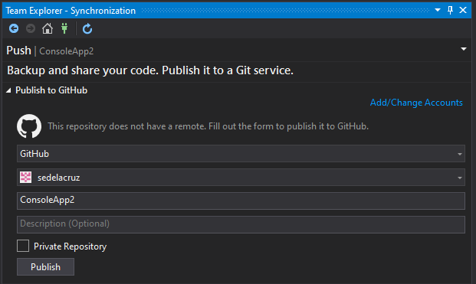
Agregando nuestro Proyecto a un repositorio de Git
Estamos listos para hacer el primer Push a GtHub,

